Slide 1


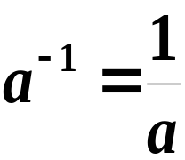


第三节 矩阵的逆
在数的运算中，
当数 时，
有
其中 为 a 的倒数，
（或称 a 的逆）；
对方阵, 有AE=EA=A,
单位阵E类似于1在数的乘法运算中的地位.
那么，对于矩阵A ，
如果存在一个矩阵 ,
使得
则矩阵 称为A的逆矩阵.

Slide 2

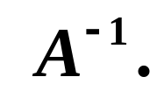
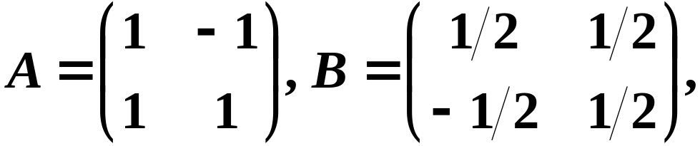





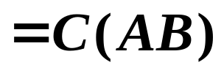


定义
设A是n阶方阵，如果存在n阶方阵，使得
则称A为可逆矩阵，而B称为A的逆矩阵，记为
例 设
说明
(1) 只有方阵才可能可逆;
(2) 逆阵若存在, 则必唯一.
证
设B和C都是A的可逆矩阵，则

Slide 3

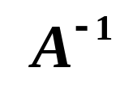

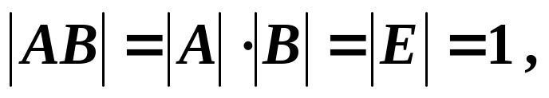
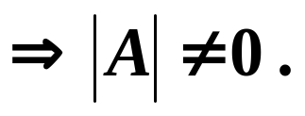
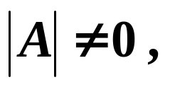
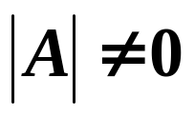
问题:
(1) 什么条件下A才可逆?
(2) 如果可逆, 如何求 ?
若A可逆,
两边取行列式,
若
则称A是非奇异的(或非退化的);
否则称A为奇异的(或退化的)。
是A可逆的必要条件.
下面说明这个条件也是充分的.

Slide 4
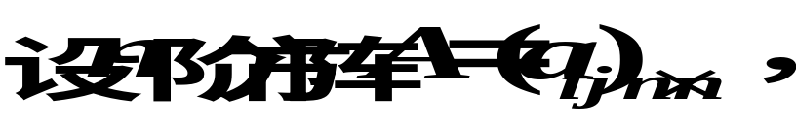
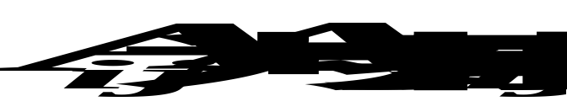
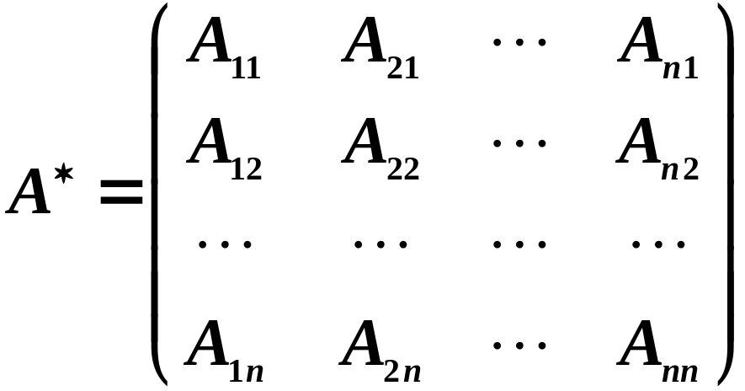
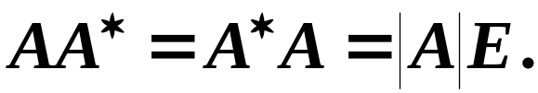
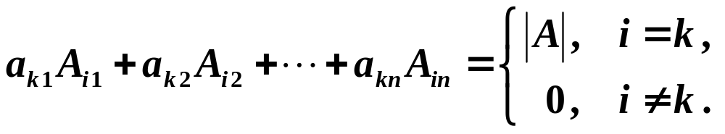
定义
代数余子式, 称矩阵
为A的伴随矩阵 .
性质
证明
回忆行列式按行展开公式:

Slide 5
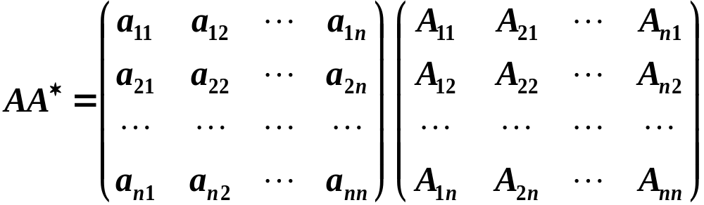
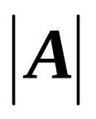
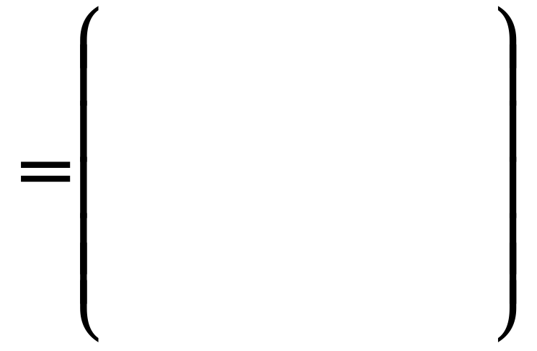

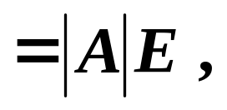

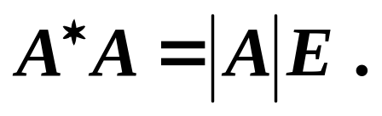
类似有,

Slide 6
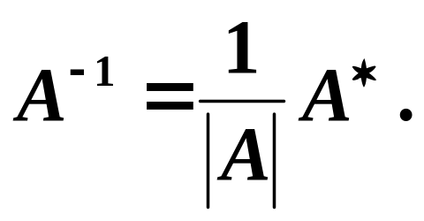
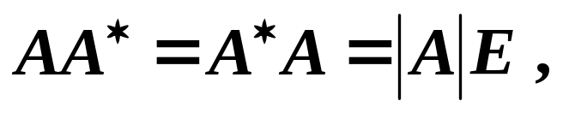
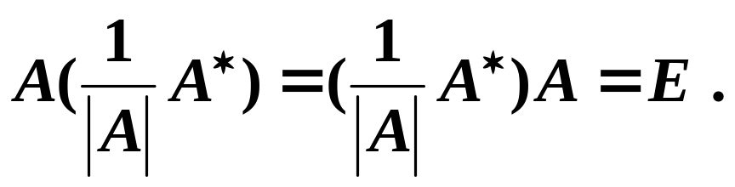





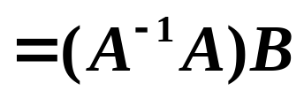
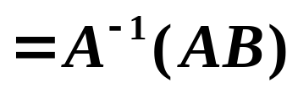


矩阵A是可逆的充分必要条件是A非奇异。当A可逆时，有
定理
证
充分性:
由
若
则
推论
证

Slide 7
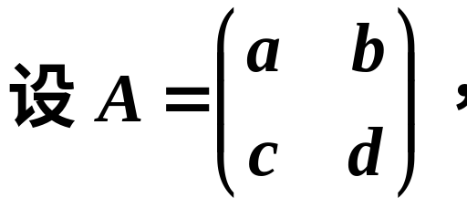
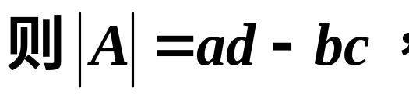
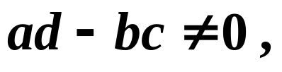
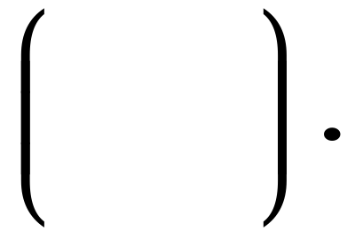
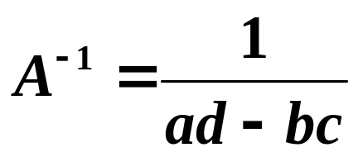




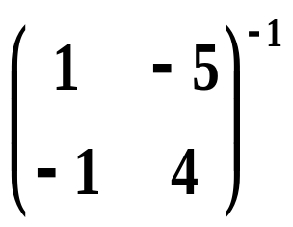
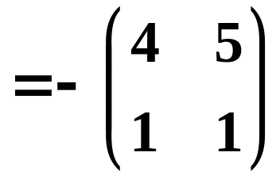
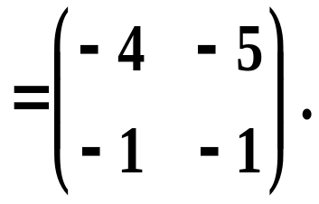
例1
故A可逆的充分必要条件是
且
例如，

Slide 8
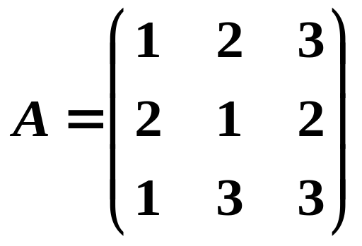
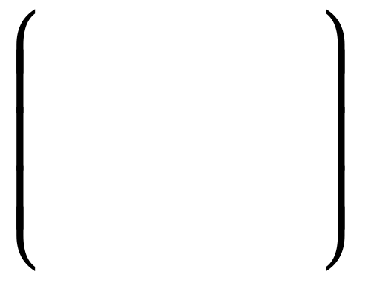




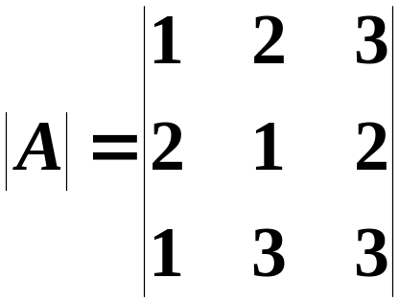
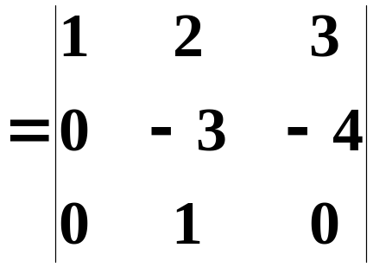
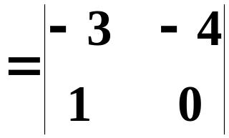



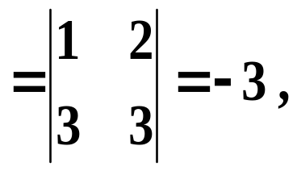
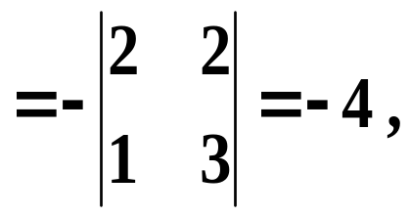
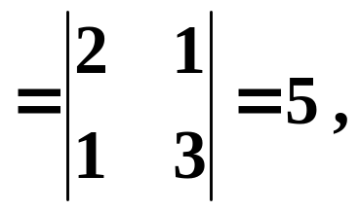
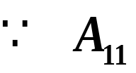
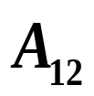
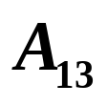
例2
求方阵 的逆矩阵.
解

Slide 9
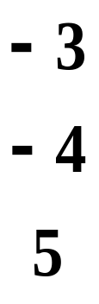
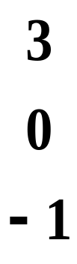
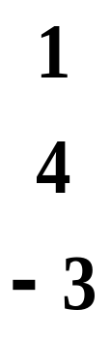
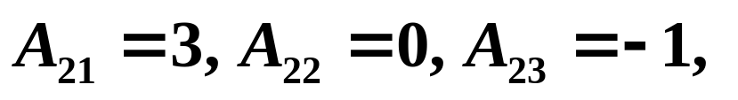
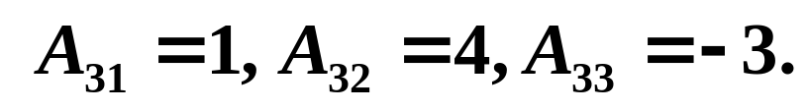
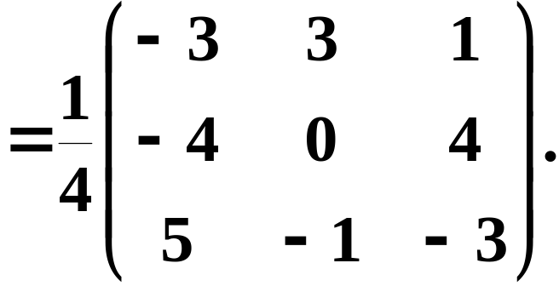
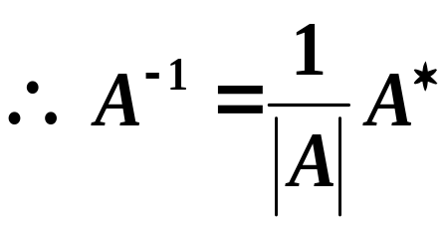
同理可求得
对于3阶以上的矩阵，用伴随矩阵法求逆矩阵很麻烦，以后将给出另一种求法--初等变换法。

Slide 10





例3
对角阵
可逆的充分必要
条件是
且
例如，

Slide 11






例4
解
(1)
方程两端左乘矩阵

Slide 12





Slide 13












例5
解

Slide 14












例6

Slide 15


















逆矩阵的运算性质
证明
证明

Slide 16














注意
A，B可逆，A+B不一定可逆，
即使可逆，一般
可逆阵A若对称(反对称)，则 也对称(反对称).
对称;
反对称.
对于可逆矩阵而言，矩阵乘法的消去律成立。

Slide 17





例7
证
所以

Slide 18





例8
证

Slide 19










例9
解

Slide 20







线性方程组
写成矩阵形式
其中
此即克莱姆法则。

